Slide 1
Коррекционно-развивающая
программа
«Сказочное рисование»
Борзенко Елена Васильевна, педагог-психолог МДОУ Детский
сад комбинированного вида №86 «Ладушки»

Slide 2
Актуальность
Психика ребенка очень ранима и требует бережного к себе отношения, ведь малыш только начинает узнавать
самого себя и этот мир вокруг. И на своем пути дети часто сталкиваются с серьезными трудностями: в семье, в
детском саду, в школе, в общении и наедине с самими собой. Взрослые очень хотят им помочь, но часто не знают как:
убеждения и нравоучения не помогают, а сам ребенок не может толком ничего объяснить. В таких случаях и может
помочь арт-терапия. Ребенок в арт-терапевтическом процессе приобретает ценный опыт позитивных изменений.
Важным в этой работе является контакт, как основа продуктивного взаимодействия. Арт-терапия – это метод работы детьми, позволяющий решить многие проблемы связанные с поведением, самовыражением и утверждением ребенка, как личности. Программа предложенных встреч включает в себя элементы изотерпии, сказкотерапии и музыкотерапии. Из нетрадиционных техник в работу с детьми включены такие как рисование пальчиками, ладошками, предметами окружающего мира, монотопия, рисование на сырой бумаге, трехмерные изображения из бумаги, рисование сыпучими материалами, набрызг, марание, рисование мандал, пластилинография и др.

Slide 3
Цель
Задачи
Сохранение и укрепление психологического здоровья дошкольников средствами арт-терапии.
Стабилизировать
эмоционально-волевую сферу дошкольников.
Способствовать нейтрализации негативных личностных проявлений: неорганизованности, конфликтности, агрессивности, обидчивости.
Способствовать расширению эмоционального опыта.
Способствовать развитию и совершенствованию моторики рук и тонких движений пальцев.
Развивать воображение и фантазию.
Развивать познавательные процессы.
Формировать адекватную самооценку и уверенность в себе.
Воспитывать положительное эмоциональное отношение к взрослым, сверстникам и самому себе.
Способствовать осознанию у детей своих чувств, переживаний, побуждать к размышлению, самоисследованию.

Slide 4
Участники программы: дети 5-6 лет, воспитатели, педагог – психолог, родители.
Сроки реализации программы: 2017-2018 учебный год
Формы работы: групповая, индивидуальная
Режим занятия: 1 раз в неделю
Структура занятия:
Ритуал приветствия – 2 минуты
Разминка - 5 минут
Коррекционно-развивающий этап- 20 минут
Подведение итогов- 5 минут.
Ритуал прощания – 3 минуты

Slide 5
Арт-терапевтические средства
Программа предложенных занятий включает элементы изотерапии, сказкотерапии, музыкотерапии,
пластелинографии.
Рисование позволяет снять напряжение, расслабиться и получить удовольствие от работы. Важен сам процесс
творчества и эмоциональное ощущение необходимости работы. Творческая работа позволяет снизить уровень
тревожности, освободиться от страхов, выпустить на волю «монстров» подсознания и оставить их на бумаге.
Терапевтические сказки дают возможность ребенку увидеть проблему со стороны, заметить способы ее решения,
осознать, что проблемы, в которые он попадает, не уникальны, многим приходится искать выход из таких же ситуаций.
Сказки помогают воспитывать нравственные качества, эмоциональное сопереживание, помогают в речевом развитии
детей. Именно сказки и психологические игры могут помочь ребенку переключить внимание с себя и увидеть ситуацию
извне.
Правильно подобранная музыка позволяет окунуться в творчество, ярче представить образы. Чаще всего для занятий
подходит классическая спокойная музыка или лирические песни. Включение в занятие психологических игр помогают
успокоить детей, дать возможность выплеснуть негативные эмоции, обиды, почувствовать уверенность в своих силах.
Обязательное условие – занятия, где дети рисуют по своему замыслу.
Пластелинография – нетрадиционная художественная техника изобразительного искусства, которая
плодотворно влияет на развитие мелкой моторики рук. Техника дает возможность для развития
творческих способностей дошкольников. Важность темы заключается в том, что
развитие моторики у детей дошкольного возраста позволяет сформировать координацию
движений пальцев рук, развить речевую и умственную деятельность и подготовить ребенка к школе.

Slide 6
Характеристика методов и технологий
Рисование пальцами – это разрешенная игра с красками, в ходе которой деструктивные импульсы и действия
выражаются в социально принимаемой форме. Ребенок, незаметно для себя, может осмелиться на действия,
которые обычно не делает, так как опасается, не желает или не считает возможным нарушать правила. Ради
достижения изобразительных эффектов нанесением краски непосредственно ладонями и пальцами от ребенка не
требуется развитой мелкой моторной координации. Движения могут быть размашистыми, крупными, экспрессивными
или наоборот, точечными, локальными, отрывистыми. Толщина пальцев уже сама по себе не предполагает создание
тонких мазков, линий.
Марания – спонтанные рисунки дошкольников, выполненные в абстрактной манере, имеющие схожесть с рисунками
доизобразительного периода. Краски инициируют спонтанность, помогают более открыто проявлять разнообразные
эмоции, исследовать собственные переживания. Марания по внешнему виду порой выглядят как деструктивные действия
с красками, мелками. Нестандартность процесса приводит детей к собственным маленьким открытиям. Часто в ходе
мараний дети отказываются от кисточек, губок и начинают рисовать пальцами и ладонями. Новизна техники,
необычность, и в то же время, естественность, родство детской природе способствуют тому, что ребенок «забывает» о
социальных запретах и табу.
Штриховка, каракули - хаотичное или ритмичное нанесение тонких линий на поверхность
бумаги, мольберта и пр. Из отдельных каракулей может сложиться образ. Штриховки и
каракули помогают расшевелить ребенка, дают почувствовать нажим карандаша или
мелка, снимает напряжение перед рисованием. Штриховки просты в исполнении,
занимают непродолжительное время, потому уместны в качестве зачина арт-занятия.

Slide 7
Монотипия. На гладкой поверхности – стекле, пластмассовой доске, пленке,
толстой глянцевой бумаге – делается рисунок гуашевой краской. Материал, на который
наносится краска, не должен пропускать воду. Сверху накладывается лист бумаги и
придавливается к поверхности. Получается оттиск в зеркальном отражении. На одном и том же листе
можно делать несколько оттисков. Если после получения отпечатка ребенок продолжит рисовать на той же
основе и повторно приложит лист с оттиском, рисунок изменится, вдохновляя автора на новое творчество.
Часто бывает, что, проглаживая верхний лист, ребенок оставляет на его тыльной стороне следы испачканных
краской рук. Эти случайно появившиеся разводы могут привлечь ребенка не меньше, а то и значительно больше, чем
сам оттиск. И дальнейшая активность развернется именно здесь – пальцы будут целенаправленно окрашиваться, а краска
вытираться о лист бумаги. Для ребенка это собственный, придуманный им, способ рисования.
Рисунок на стекле. В отличие от рисования по бумаге, стекло дарит новые визуальные впечатления и тактильные ощущения.
Ребят захватывает сам процесс рисования: гуашь скользит мягко, ее можно размазывать и кистью, и пальцами, т.к она не
впитывается в материал поверхности и долго не высыхает. Детям нравится рисовать на стеклах больших размеров – на них
есть где развернуться. За счет того, что краска не впитывается, сколько бы разноцветных слоев ни наносилось, под ними
всегда будет просвечивать прозрачная основа. Благодаря этим свойствам изображение на стекле воспринимается как
сиюминутное, временное, лишенное монументальности и постоянства. Ребенок словно не рисует, а тренируется рисовать, и
соответственно, имеет право на ошибки и исправления, без болезненных переживаний о свершившемся, которое уже не
изменить.
Рисование сухими листьями (сыпучими материалами и продуктами) . С помощью листьев и клея ПВА можно создавать изображения. На лист бумаги клеем, который выдавливается из тюбика, наносится рисунок. Затем сухие листья растираются между ладонями на мелкие частички и рассыпаются над клеевым рисунком. Не приклеившиеся
частички стряхиваются. Можно создавать изображения с помощью мелких сыпучих материалов и продуктов: круп, сахарного песка, вермишели и т.д. Описанная техника создания изображений подходит детям с выраженной моторной неловкостью, негативизмом, зажатостью, способствует процессу адаптации в новом пространстве, дарит чувство успешности.

Slide 8
Рисование предметами окружающего пространства. Детская инициатива
использовать нетипичные предметы для создания изображений всегда приветствуется.
Привлечение окружающих предметов по инициативе ребенка служит для психолога знаком
вовлеченности в творческую деятельность, успешности адаптационного процесса, возрастания
самооценки, появления сил для выдвижения и отстаивания собственных идей. И еще это просто весело.
Предложения по-новому использовать неизобразительные материалы может исходить и от психолога.
Целенаправленное «раскачивание» двигательных и функциональных стереотипов создает почву для общего
укрепления эмоциональной сферы, уменьшения зависимости — в частности, от ритуалов, — повышения настроения,
развития воображения, адаптационных способностей.
Трехмерные изображения из бумаги (салфеток, фольги, слюды). Мелкие кусочки разорванной, мятой, скрученной бумаги
приклеиваются на готовую заготовку или тонированный лист. Дети выполняют задания индивидуально, каждый создает
свой рисунок или трехмерное изображение. Но особое удовольствие доставляет создание коллективных работ – общих
картин, композиций, где объединяются изображения, созданные всеми детьми группы. В процессе коллективного выполнения
задания создаются условия для развития умений договариваться, уступать, вносить собственный вклад в общее дело,
проявлять инициативу, выдвигать предложения, отстаивать собственное пространство, идею. По завершении происходит
процесс совместного любования общим продуктом. Положительные переживания объединяют детей.
Рисование пластилином. Пластилином можно создавать различные изображения. Это трудоемкая техника, требует от ребенка
усидчивости и длительного сосредоточения внимания. Хорошо данную технику использовать с гиперактивными детьми.
Рисование на мокрой бумаге. Интересно наблюдать, как растекаются и смешиваются на мокрой бумаге краски, это
доставит ребенку особое наслаждение подарит много положительных эмоций. Основной целью таких встреч
является не научить ребенка рисовать или лепить, а помочь средствами искусства справиться с
проблемами, вызывающими у него негативные эмоции, которые зачастую он не может
вербализовать, и дать выход творческой энергии.
Восковые мелки (свеча) и акварель. Ребенок рисует восковыми мелками (свечой) на
белой бумаге. Затем тонирует лист акварелью в один или несколько цветов. Изображение,
нарисованное мелками, остается не закрашенным.

Slide 9
Набрызг. Ребенок набирает краску на кисть и легонько ударяет ею о картон,
который держит над бумагой − краска разбрызгивается на бумагу. Для разбрызгивания
краски можно также использовать зубную щетку или расческу.
Техника медитативного рисунка – мандала. Мандалы (рисунки в круге) очень полезны и для
взрослых, и для детей. Они помогают полностью расслабиться и установить контакт с функциями
правого полушария мозга с бессознательным. Рисование мандалы способствует развитию образной
памяти, целостному восприятию мира, распознаванию нюансов различных звуков, развитию интуиции и
эмоционально-чувственного мира, т.е становлению творческой личности.

Slide 10
Тематический план
Месяц | Тема | Основные задачи | Содержание деятельности | Используемое оборудование
ОКТЯБРЬ | «Здравствуй, друг!» | Познакомиться с детьми, установить доверительные отношения. | Разучивание ритуала приветствия «Здравствуй, друг!». Изотерапия: рисуем «Приветик». Упражнение для профилактики нарушений зрения. Массаж ладоней карандашами. Итог занятия. | Листы бумаги, цветные и простые карандаши, фломастеры.
 | «Осенние превращения» | Развивать воображение и фантазию. | Ритуал приветствия. Массаж ладоней «кристаллами». Изотерапия: рисунки из отпечатков пальцев. Итог занятия. | «Кристаллы», листы бумаги, акварельные краски, блюдце с водой, фломастеры.
 | «Чудесные круги» | Помочь ребенку в отреагировании внутренних конфликтов, страхов, агрессивных тенденций, уменьшении тревожности, беспокойства и чувства вины. | Ритуал приветствия. Пальчиковая гимнастика. Мандалатерапия: раскрашивание мандал. Итог занятия. | Готовые раскраски-мандалы с возможностью выбора узора, цветные карандаши, восковые мелки, аудиозаписи для релакации, магнитофон.
 | «Волшебная комната» | Стабилизировать эмоционально-волевую сферу | Ритуал приветствия. Игра «Парашют». Недирективная игротерапия. Упражнение на релаксацию. Итог занятия. | Ткань в форме круга («парашют»), магнитофон, аудиозаписи для релаксации, мягкие игрушки-антистресс, воздушно-пузырьковая колонна, панно «Бесконечность», мячи.
НОЯБРЬ | «Сказки-загадки» | Способствовать развитию и совершенствованию моторики рук и тонких движений пальцев. Развивать воображение и фантазию. | Ритуал приветствия. Пальчиковая гимнастика. Изотерапия: рисуем сказки-загадки. Массаж ладоней карандашами. Итог занятия. | Цветные карандаши, фломастеры, листочки бумаги.
 | «Кукла-защитник» | Развить грубую и мелкую моторику рук; развить коммуникативные навыки; разить самосознание. Профилактика тревожности и страхов. | Ритуал приветствия. Куклотерапия: изготовление куклы из фольги. Итог занятия. | Фольга, медная проволока, ножницы, шпажки, аудиозаписи для релаксации, магнитофон.
 | «Кляксы» | Стабилизировать эмоционально-волевую сферу дошкольников. Развивать воображение и фантазию. | Ритуал приветствия. Игра «Дотронься до…». Изотерапия: рисуем кляксы. Итог занятия. | Листы бумаги, акварельные краски, кисти, фломастеры.
 | «Воспоминания о лете» | Отреагировать внутренние конфликты, страхи, агрессивные тенденции, уменьшить тревожность, беспокойство. | Ритуал приветствия. Песочная терапия: рисуем на песке. Итог занятия. | ноутбук ,стол для рисования песком, песок для рисования.

Slide 11
ДЕКАБРЬ | «Моё настроение» | Способствовать нейтрализации негативных личностных проявлений. Способствовать расширению эмоционального опыта. | Ритуал приветствия. Беседа о настроении. Мандалатерапия: насыпная мандала. Итог занятия. | Одноразовые тарелки, цветная соль, камушки, ракушки, бусины, крупы, семечки, желуди и др.
 | «Загадочная картина» | Совершенствование памяти, внимания, развитие восприятия, творческих способностей, воображения, речи | Ритуал приветствия. Изотерапия: раскраски по номерам. Дыхательная гимнастика. Итог занятия. | Цветные карандаши, цветные ручки, восковые мелки, готовые раскраски по номерам.
 | «Снежинки» | Развить грубую и мелкую моторику рук; развить зрительно-моторную координацию. Профилактика тревожности и страхов. | Ритуал приветствия. Пластилинотерапия: делаем по шаблону узор из пластилина на пластмассовых крышках. Итог занятия. | Пластилин, шаблоны снежинок, фломастеры, пластмассовые крышки от сметаны.
 | «Новогодние игрушки» | Развить грубую и мелкую моторику рук. Профилактика эмоциональных проблем. | Ритуал приветствия. Пластилинотерапия: делаем плоские елочные игрушки из пластилина и CD-дисков. Итог занятия. | Пластилин, CD-диски, плоские бусины, камушки и др.
ЯНВАРЬ | «Снегопад» | Развить грубую и мелкую моторику рук. Профилактика эмоциональных проблем. | Ритуал приветствия. Игра «Парашют». Игротерапия: «Лепим снежинки». Игра «Снегопад». Упражнение на релаксацию. Итог занятия. | Ткань в форме круга («парашют»), листы белой бумаги, игрушки антистресс, магнитофон, аудиозаписи музыки для релаксации.
 | «Море» | Развить чувство сопереживания, лучшего понимания себя и других, обучение быть в мире с самим собой. | Ритуал приветствия. Игра «Сороконожка» Изотерапия: «Дорисуй картину» (коллективная дорисовка картины «Море») Итог занятия. | Большой лист бумаги с нарисованными на нем незаконченными линиями, фигурами и др., цветные карандаши, фломастеры, восковые мелки.
ФЕВРАЛЬ | «Три желания золотой рыбке» | Развить грубую и мелкую моторику рук; развить зрительно-моторную координацию. Профилактика тревожности и страхов. | Ритуал приветствия. Изотерапия: обрывная аппликация «Золотая рыбка». Итог занятия. | Шаблоны «Золотой рыбки», листы цветной бумаги, клей ПВА, фломастеры.
 | «Фантастическое существо» | Формировать адекватную СО и уверенность в себе. Способствовать осознанию своих чувств, переживаний. | Ритуал приветствия. Игра «Дотронься до…»\ Пластелинография Итог занятия. | Пластилин
 | «Нарисуем мы картину…» | Способствовать нейтрализации негативных личностных проявлений. Способствовать расширению эмоционального опыта. | Ритуал приветствия. Игра «Парашют». Изотерапия: рисуем картину флюоресцентными маркерами. Итог занятия. | Ткань в форме круга («парашют»), панель для рисования, флюоресцентные маркеры.

Slide 12
МАРТ | «Почему облака превращаются в тучи?» часть 1 | Помочь ребенку в отреагировании внутренних конфликтов, страхов, агрессивных тенденций, уменьшении тревожности, беспокойства и чувства вины. | Ритуал приветствия. Сказкотерапия: прослушивание, обсуждение, анализ сказки. Изотерапия: рисование запомнившегося момента из сказки. Итог занятия. | Листы бумаги, цветные карандаши, фломастеры, восковые мелки.
 | «Бал-маскарад» | Развить грубую и мелкую моторику рук; развить зрительно-моторную координацию. Профилактика тревожности и страхов. | Ритуал приветствия. Маскатерапия: создание масок для бала-маскарада. Итог занятия. | Готовые шаблоны масок для лица с возможностью выбора, цветные карандаши, акварельные краски, материалы для украшения, клей, веревочки для масок.
 | «Моя семья» | Помочь ребенку в отреагировании внутренних конфликтов, страхов, агрессивных тенденций, уменьшении тревожности, беспокойства и чувства вины. | Ритуал приветствия. Беседа о семье. Изотерапия: аппликация из геометрических фигур «Моя семья» Итог занятия. | Листы бумаги, геометрические фигуры из цветной бумаги, клей-карандаш, ножницы.
 | «Круг дружбы» | Способствовать нейтрализации негативных личностных проявлений. Способствовать расширению эмоционального опыта. | Ритаул приветствия. Мандалатерапия: создание коллективной мандалы с помощью пластилина и др. материалов. Итог занятия: | Большой лист с кругом, маленькие кружочки по количеству детей, пластилин, материалы для украшения, клей.
 | «Песочные картины» | Отреагировать внутренние конфликты, страхи, агрессивные тенденции, уменьшить тревожность, беспокойство. | Ритуал приветствия. Песочная терапия: рисование на песке с помощью трафаретов. Упражнение на релаксацию. Итог занятия. | Стол для рисования песком, песок для рисования, трафареты (листья и др.), аудиозаписи для релаксации, магнитофон.
АПРЕЛЬ | «Цветочный сад» | Развить грубую и мелкую моторику рук; развить зрительно-моторную координацию. Профилактика тревожности и страхов. | Ритуал приветствия. Изотерапия: создаем коллаж на тему «Цветочный сад» Упражнения для профилактики нарушений зрения. Итог занятия. | Листы бумаги, клей, цветные карандаши, картинки для коллажа, ножницы.
 | «Почему облака превращаются в тучи?» | Помочь ребенку в отреагировании внутренних конфликтов, страхов, агрессивных тенденций, уменьшении тревожности, беспокойства и чувства вины. | Ритуал приветствия. Сказкотерапия: прослушивание, обсуждение, анализ сказки. Изотерапия: рисование запомнившегося момента из сказки. Итог занятия. | Листы бумаги, цветные карандаши, фломастеры, восковые мелки.
 | «Домик для совы» | Способствовать нейтрализации негативных личностных проявлений. Способствовать расширению эмоционального опыта. | Ритуал приветствия. Пластилинотерапия: создание домика для совы. Итог занятия. | Коробочки для CD-дисков, CD-диски, пластилин, плоские материалы для украшения, картинки с изображением сов.
 | «Открытка в подарок» | Способствовать нейтрализации негативных личностных проявлений. Способствовать расширению эмоционального опыта. | Ритуал приветствия. Создание открытки-коллажа. Итог занятия. | Средство для мытья, вода, акварельные краски, кисточки, фломастеры, листы бумаги, ножницы, трубочки для коктейля.

Slide 13
Ожидаемый результат
Стабилизация эмоционального состояния детей, проявляющаяся в успешной адаптации к изменяющимся условиям. Социальная адаптация, проявляющаяся в благоприятном климате в группе детей, уверенности в собственных силах и стремлении к самовыражению, позитивное отношение к себе.
На протяжении всего цикла арт-занятий возможен и необходим мониторинг — постоянный контроль изменений состояния ребенка. Для получения информации в динамике психолог может применять:
наблюдение за поведением и реакциями ребенка;
анализ продуктов детского творчества;
психодиагностические методики и тесты.

Slide 14
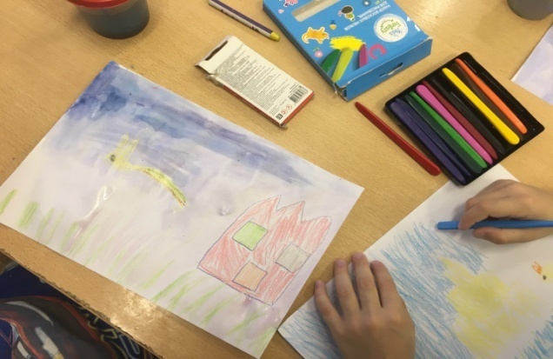
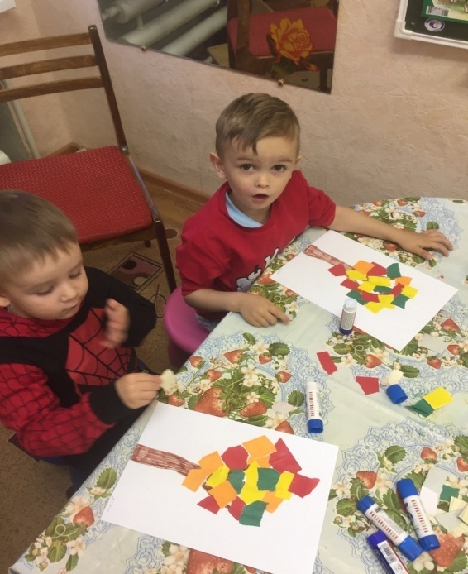
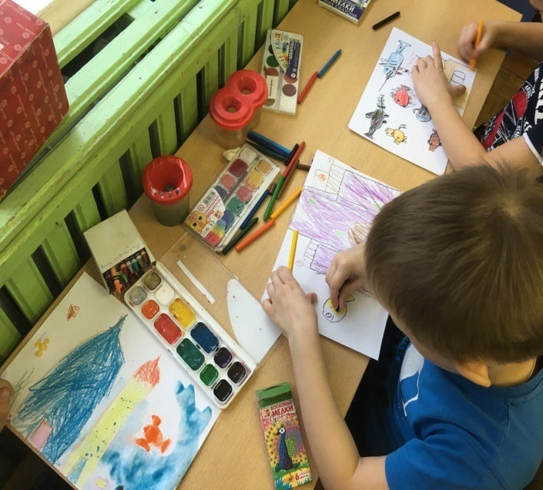

Slide 15
Используемая литература
Вронова А.А. Арт-терапия для детей и родителей. Ростов-на-Дону, 2013
Дьяченко О. М. Развитие воображения дошкольника. М. – 2008.
Зинкевич – Евстигнеева Т. Путь к волшебству. М. – 1999.
Использование арт-терапевтических средств в работе с дошкольниками: Методическое пособие / Сост.: Паршина Т.Б., Корнеева Т.П., Лупанова Е.В. и др. – Пенза, 2014.
Кравцова Е. Е Разбуди в ребёнке волшебника. М.: Просвещение; Учебная литература, 1996.
Мардер Л. Цветной мир. Групповая арт-терапевтическая работа с детьми дошкольного и младшего школьного возраста. − М.: Генезис, 2007
Интернет-ресурсы.

